Slide 1










综合课程设计
网络抓包分析软件设计与实现
阎一赫 2018081304015

Slide 2




目
录
1
设计概述
2
成果展示
CONTENTS
3
反思与提升
NEXT YEAR WORK PLAN

Slide 3



PART 1
设计概述

Slide 4

设计概述
这部分内容已经由相关选修课程完成
1
计算机网络基础知识
2
学习winPcap使用方法
自学Java语言，完成编程
3
编程实现任务

Slide 5
遇到的困难-C语言障碍
在学习winPcap的过程中由于C语言的面向过程特点并且网上的相关学习资料并不多，学习起来十分吃力。
但是天无绝人之路，偶然间发现的Jpcap成为了救命稻草。
Jpcap是一个中间件，它调用winPcap为Java程序提供抓包接口。由于Java语言的面向对象特性，学习起来十分方便数据结构也可以封装成类。

Slide 6
遇到的困难-IP地址无法解析
在对数据包首部进行解析的过程中，刚开始并没有意识到java的byte类型的范围是-128~127，导致IP地址解析错误。在网上反复查找资料，以为是解析的位置发生错误。最后才意识到IP地址每个字节是0~255而java的byte类型是-128~127需要进行转换才行。

Slide 7
PART 2
成果展示

Slide 8

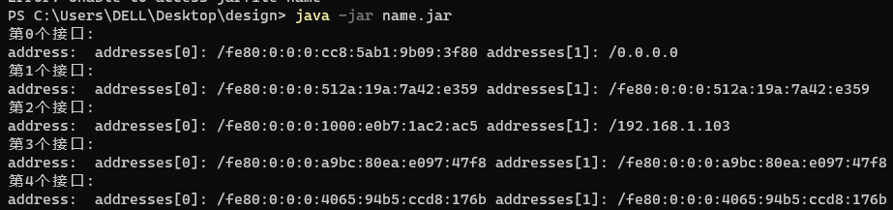
获取网卡列表
首先使用Name.jar 获取网卡列表
2号接口正在被使用

Slide 9
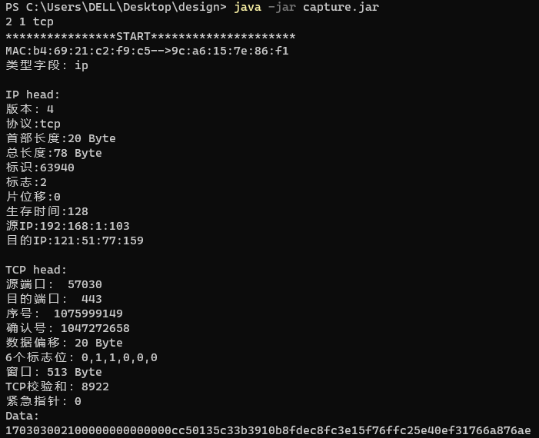
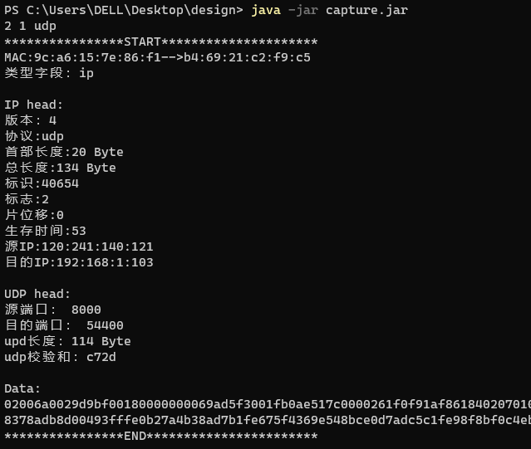
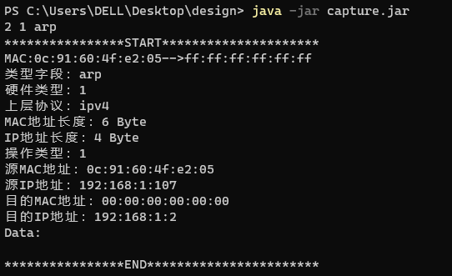
对指定网卡抓取数据包
使用Capture.jar 对2号网卡进行抓包
TCP
UDP
ARP

Slide 10
PART 3
反思与总结

Slide 11
反思与总结
本次实验编程技巧方面设计不多，主要是对各种协议的理解和复现。虽然学习的过程遇到许多阻碍和困难，但是我在CSDN和简书等博友的无私分享当中得到支持，让我圆满地完成这次了实验。虽然说不上完美，但也算是成功。
实验还有许多值得改进的地方如功能单一、没有UI等等。希望以后能从这次课程设计当中吸取经验，在未来的学习工作当中能够更加出色！。

Slide 12
感谢观看

